Slide 1
Multifunckiós Robot Auto

Slide 2
Mobil Robotok
Jelen vannak életünk számos területén
A szakterület fejélődését a jelenkori kutatások biztosítják
Verseny eredményeként elkészült robot
Robot programjai

Slide 3
Hardware felépítése
Illesztőkártya
Beavatkozók
Szenzorok
Mikrovezérlő
Kapcsolási Rajz

Slide 4
Szenzorok
Távolság Érzékelő szenzor(HC-SR04)
Infra Szenzor
Giroszkóp(L3G4200)
Bluetooth Module(HC-05)

Slide 5
Beavatkozók
H-hídas motorvezérlő(L298N driver module)
Egyenáramú motor
Szervo motor

Slide 6
Kommunikáció a szenzorokal
UART
I²C
Digitális be menetek

Slide 7
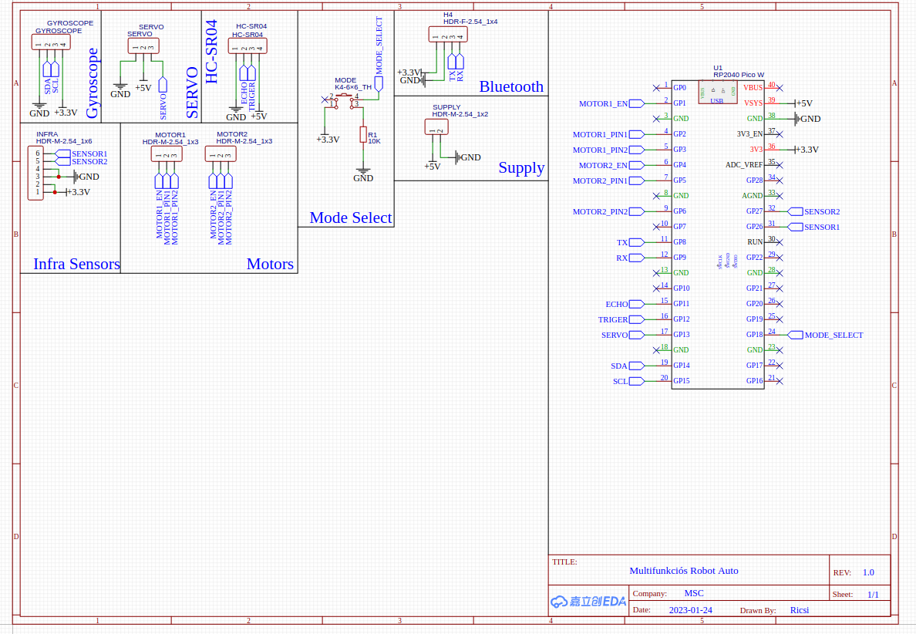
Illesztőkártya-Kapcsolás

Slide 8
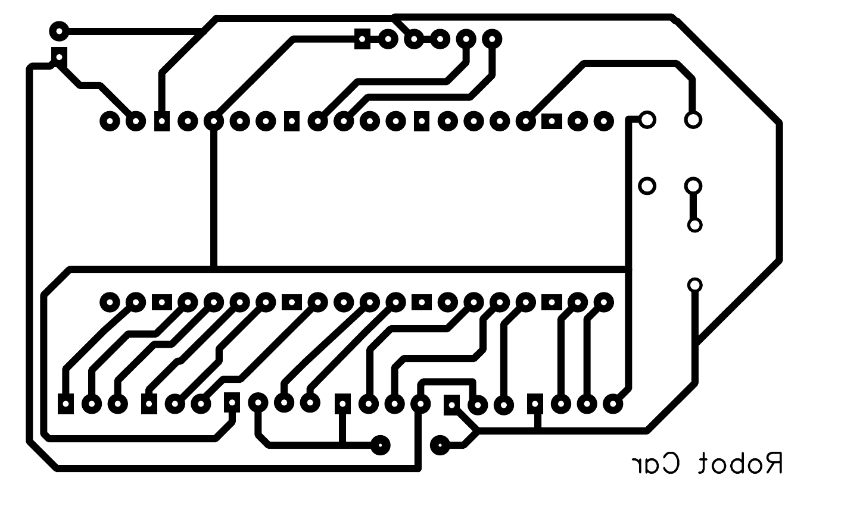
Illesztőkártya-Kapcsolás

Slide 9
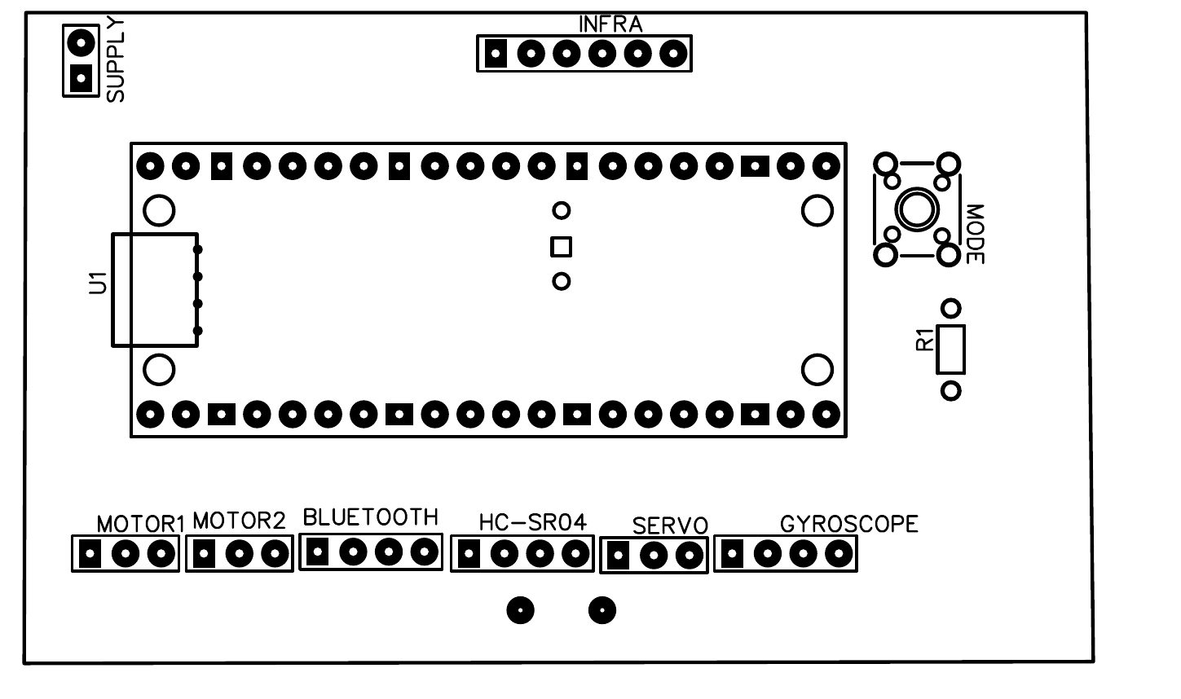
Illesztőkártya-Kapcsolás

Slide 10
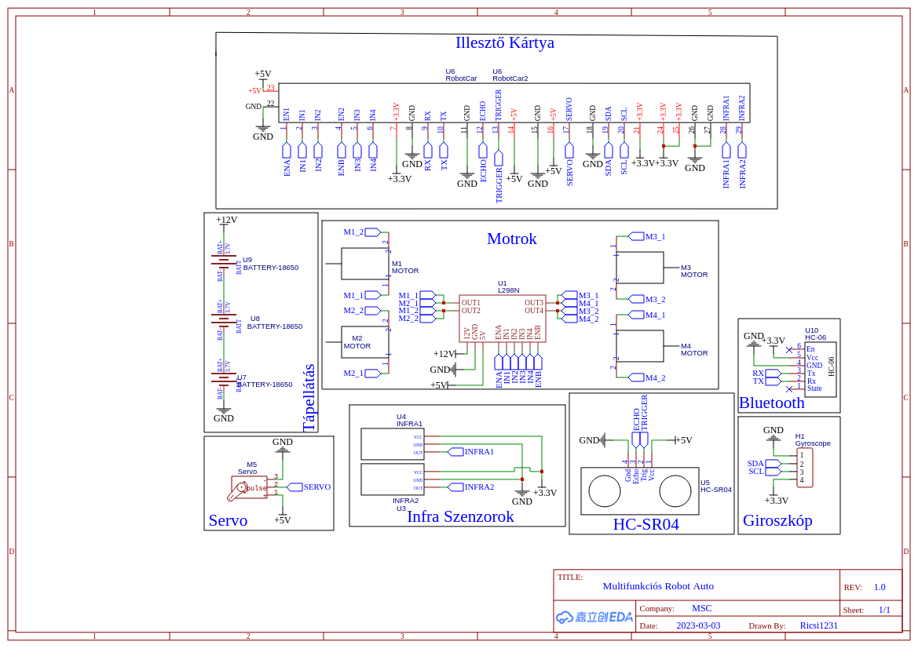
Végleges kapcsolás

Slide 11
Software
Arduino platform
Saját fejlesztésű driverek
Software felépítése folyamatábrákon keresztül

Slide 12
Arduino platform
Szabad elektronikai fejlesztő platform
HAL – réteg
Nem Arduino mikrovezérlő programozása Arduino keretrendszerben(Boardmanager - alaplapkezelő)
Libary(könyvtárak)

Slide 13
Driverek
Előnye a saját fejlesztésű drivereknek
Hátránya a saját fejlesztésű drivereknek
A következő perfifériákhoz használt saját fejlesztésű driver: L298N, bluetooth module, gomb, HC-SR04, Giroszkóp, infra szenzor.

Slide 14
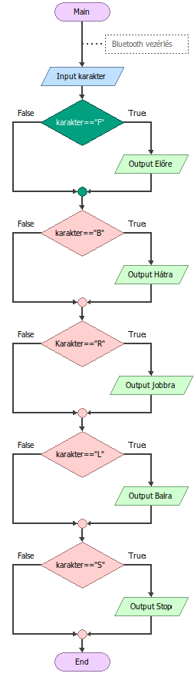
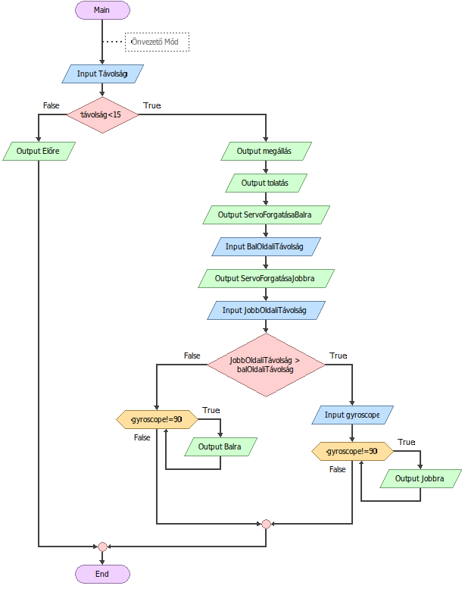
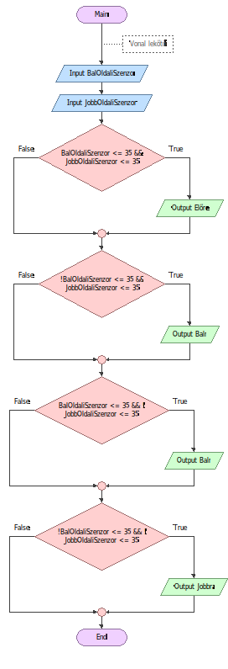
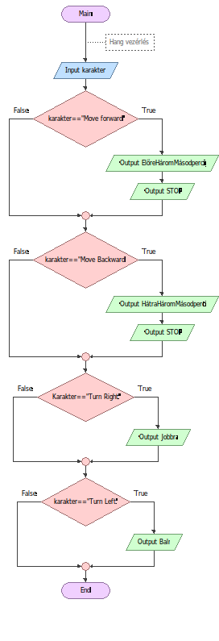
Software felépítése

Slide 15
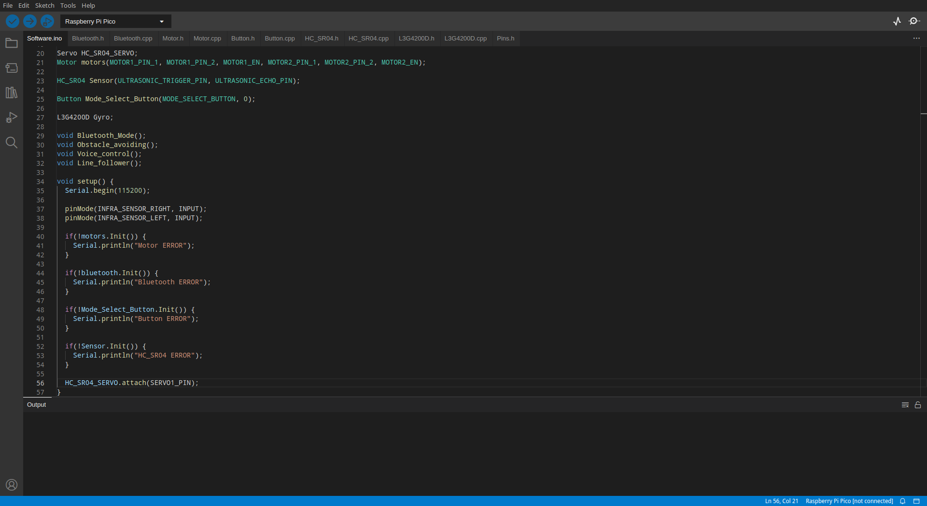
Forráskód

Slide 16
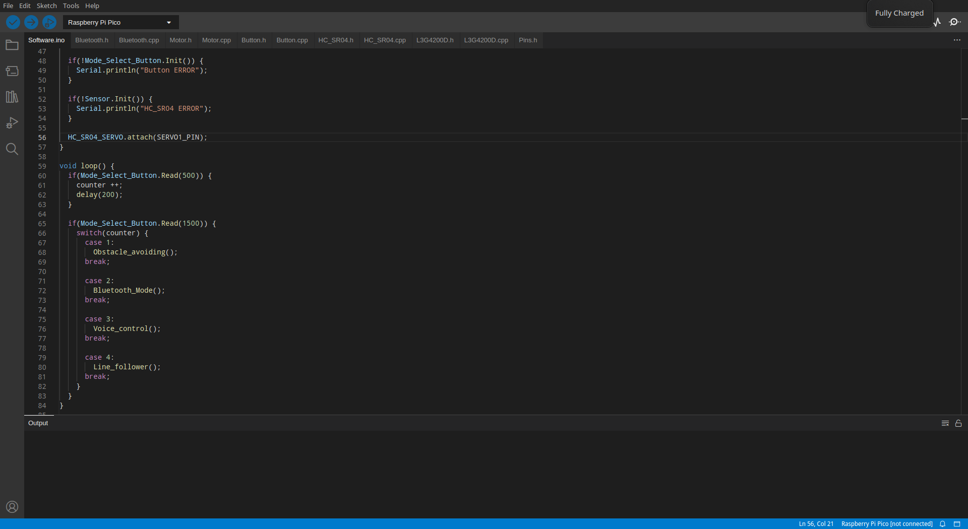
Forráskód

Slide 17
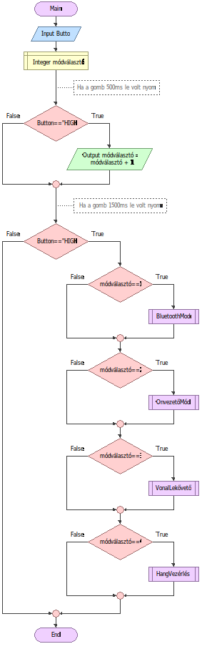
Robot működési elve

Slide 18
Köszönöm a figyelmet!

